Slide 1
Didaktische Prinzipien sichern Lernerfolge!
Didaktische Prinzipien gibt es in jedem Fach!
Notes:
Wenn man mehr Vorbereitungszeit als Ihnen zur Verfügung steht hat, würde man im Einstiegsgespräch über den Film und in der Lernsequenz zwei Prinzipien der Klimadidaktik berücksichtigen:

Slide 2
Didaktische Prinzipien gibt es in jedem Fach!
Prinzipien der ____didaktik: Im meinem Fach … geht es darum,
1. …,
2. … und
3. ... .
Fragen Sie in den fachdidaktischen Einführungsveranstaltungen, worum es
im Kern im Fach … geht! ( = Prinzipien der …didaktik)
Notes:
Wenn man mehr Vorbereitungszeit als Ihnen zur Verfügung steht hat, würde man im Einstiegsgespräch über den Film und in der Lernsequenz zwei Prinzipien der Klimadidaktik berücksichtigen:

Slide 3
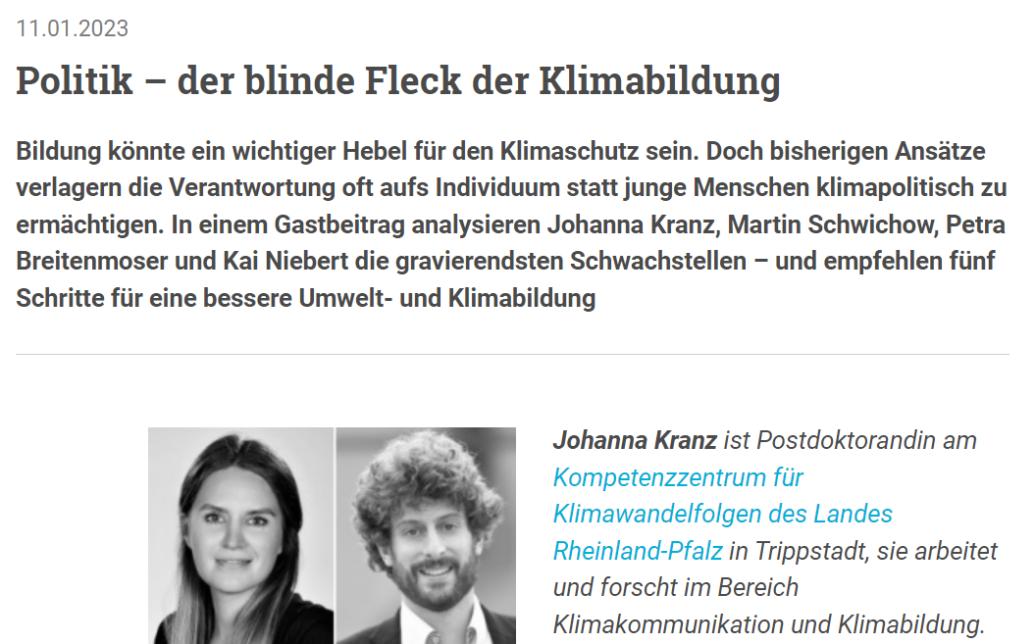
Breitenmoser / Kranz / Niebert / Schwichow: Politik - der blinde Fleck der Klimabildung, 2023
„Weder die zentralen Grundpfeiler der Klimapolitik, wie das 1,5-Grad-Limit oder die IPCC-Berichte, noch konkrete politische Steuerungsinstrumente zur Reduzierung von Treibhausgas-emissionen werden thematisiert. Die Befunde der wenigen Studien, in welchen Lernende altersgemäß entweder politische Entscheidungs-prozesse simulieren oder sich direkt klimapolitisch engagieren, zeigen jedoch, dass ein Unterricht, der Klimapolitik explizit behandelt, durchaus beeindruckende Effekte und Initiativen hervorbringen kann.“
„Statt einseitig die Anpassung des privaten Konsums zu predigen, muss eine wirksame Klimabildung und –kommunikation daher die Bedeutung politischer Entscheidungen für den Klimaschutz vermitteln..“
-> Ein Klimadidaktikworkshop / Hj. am StS GYM Bad Vilbel

Slide 4
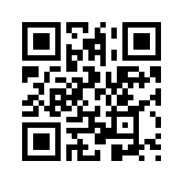
Prinzipien der Klimadidaktik
In der Klimabildung geht es um das Folgende:
1. Fehlvorstellungen überwinden,
2. Urteilskompetenz durch Basisfakten vermitteln*,
3. public sphere actions in den Blick nehmen.
nach der Metastudie über die Wirksamkeit von Klimabildung von J.Kranz, M.Schwichow, P.Breitenmoser, K.Niebert: Politik – Der blinde Fleck der Klimabildung, 2023.
Siehe auch Video auf http://sts-bv.de/blog/
* dabei Kontroversen sichtbar zu machen
Notes:
Wenn man mehr Vorbereitungszeit als Ihnen zur Verfügung steht hat, würde man im Einstiegsgespräch über den Film und in der Lernsequenz zwei Prinzipien der Klimadidaktik berücksichtigen:

Slide 5


1. Fehlvorstellungen
1. Fehlvorstellungen -> 2. Basisfakten zu Klimapolitik -> 3. Public sphere actions
o „Abfallvermeidung nutzt dem Klimaschutz“
(nur 1% der THG gehen auf Abfall zurück, die großen Emittenten sind andere Sektoren)
o „Ihr müsst Euren ökologischen Fußabdruck reduzieren!“
(nicht individueller Konsum, sondern Produktionsstrukturen und Engagement entscheiden: „Handabdruck“)

Slide 6

1. Fehlvorstellungen
1. Fehlvorstellungen -> 2. Basisfakten zu Klimapolitik -> 3. Public sphere actions
o Die Forderung nach „Technologieoffenheit“ z.B. durch Wasserstoffheizung oder E-Fuel-Mobilität kann Klimaschutzverzögerung bezwecken
(H2 oder E-Fuel sind noch keine Option! Vgl. Hinweise auf Probleme der Verfügbarkeit und der Effizienz/Kosten, www.t1p.de/eichberger)

Slide 7
2. Urteilskompetenz durch Basisfakten
1. Fehlvorstellungen -> 2. Basisfakten zu Klimapolitik -> 3. Public sphere actions
Klimadidaktische Prinzipien nach Prof. Martin Schwichow (PH Heidelberg):
Klimadidaktik
thematisiert „realpolitische Fragestellungen“ zu Strukturveränderungen auf der Basis von klimawissenschaftlicher Basisfakten und
ermöglicht so eine wissenschaftsfundierte Bewertung von klimapolitischen Positionen.
Schülerinnen und Schüler…
kennen Basisfakten zu Klimapolitik, d.h. schnell wirksamen und gerechten Klimaschutzmaßnahmen,
bewerten politische Positionen zu Klimaschutzmaßnahmen wissenschaftsfundiert,
unterscheiden individuelle Verhaltensänderungen von kollektiv zu erstreitenden Strukturveränderungen,
engagieren sich auf eigenen Wunsch wirksam.

Slide 8
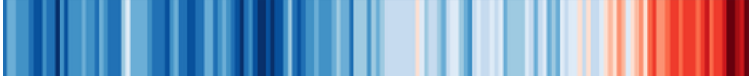
1. Fehlvorstellungen -> 2. Basisfakten zu Klimapolitik -> 3. Public sphere actions
2. Urteilskompetenz durch Basisfakten
Die Erderhitzung geht auf die menschengemachte Emission von Treibhausgasen (THG) zurück, die das Strahlungsgleichgewicht der Infrarot-Wärmestrahlung zwischen Sonne, Erde und Weltall stören.
Ohne natürl. THG wäre die Erde -__ºC kalt, mit ihnen ist sie +__ºC warm. Der Anteil ___ ppm CO₂ (=____ %, vorindustrieller Wert) war dabei bislang an ca. ___ºC des natürlichen Treibhauseffektes beteiligt. Die Erhöhung von ___ auf ___ ppm (Juli 2023) stört ein Gleichgewicht und hat deshalb massive Auswirkungen! Klimawandelinformationssystem Rheinland-Pfalz | Kohlendioxid in der Atmosphäre
Die Erderhitzung geht auf die menschengemachte Emission von Treibhausgasen (THG) zurück, die das Strahlungsgleichgewicht der Infrarot-Wärmestrahlung zwischen Sonne, Erde und Weltall stören.
Ohne natürl. THG wäre die Erde -18ºC kalt, mit ihnen ist sie +15ºC warm. Der Anteil 280 ppm CO₂ (=0,028 %, vorindustrieller Wert) war dabei bislang an ca. 7,2ºC des natürlichen Treibhauseffektes beteiligt. Die Erhöhung von 280 auf 425 ppm (Juli 2023) stört ein Gleichgewicht hat deshalb massive Auswirkungen! Klimawandelinformationssystem Rheinland-Pfalz | Kohlendioxid in der Atmosphäre

Slide 9
1. Fehlvorstellungen -> 2. Basisfakten zu Klimapolitik -> 3. Public sphere actions
2. Urteilskompetenz durch Basisfakten
Welches Ziel formuliert das Pariser Klimaabkommen von 2015 ?
Und warum genau dieses Ziel?

Slide 10
1. Fehlvorstellungen -> 2. Basisfakten zu Klimapolitik -> 3. Public sphere actions
2. Urteilskompetenz durch Basisfakten
Welches Ziel formuliert das Pariser Klimaabkommen von 2015 ?
Und warum genau dieses Ziel?
Ab + 1,5 bis 2 Grad geraten mit hoher Wahrscheinlichkeit Kippunkte in Bewegung (Folie 14)

Slide 11
1. Fehlvorstellungen -> 2. Basisfakten zu Klimapolitik -> 3. Public sphere actions
2. Urteilskompetenz durch Basisfakten
Klimaneutralität ab 20__ ist in D Gesetz und hat Verfassungsrang
Klimaneutralität = ca. _t CO₂ Äquivalente pro Jahr/Kopf (D z.Z. ca. __t)
Pariser Klimaschutzabkommen 16.09.20__ einstimmig ratifiziert, Klimaschutzgesetz nach BVG-Beschluss von 20__!

Slide 12
1. Fehlvorstellungen -> 2. Basisfakten zu Klimapolitik -> 3. Public sphere actions
2. Urteilskompetenz durch Basisfakten
Klimaneutralität ab 2045 ist in D Gesetz und hat Verfassungsrang
Klimaneutralität = ca. 2t CO₂ Äquivalente pro Jahr/Kopf (D z.Z. ca. 11t)
Pariser Klimaschutzabkommen 16.09.2016 einstimmig ratifiziert, Klimaschutzgesetz nach BVG-Beschluss von 2021!

Slide 13
1. Fehlvorstellungen -> 2. Basisfakten zu Klimapolitik -> 3. Public sphere actions
2t/J./Kopf mit individuellen Verhaltensänderungen unerreichbar.
Es braucht schnell wirksame, politisch gestaltete Strukturveränderungen:
Ausstieg aus der Nutzung fossiler Energieträger
1. Stromerzeugung, 2. Industrie, 3. Verkehr, 4. Gebäudeheizung,
5. Ernährungswende (v.a. weniger Fleisch- und Milcherzeugung)
Folgen der Erderhitzung destabilisieren Demokratien:
Wohlstandsverluste durch Extremwetter, Klimaflucht, Inflation
Trittbrettfahrer-Problematik: „Aber zuerst China!“ ?
a) historische Verantwortung tragen alle G7-Staaten (Folie 13)
b) erfordert Initiativen in allen Staaten, sonst sagen andere „Aber zuerst Europa!“

Slide 14
1. Fehlvorstellungen -> 2. Basisfakten zu Klimapolitik -> 3. Public sphere actions
Klimaneutralität ist technisch möglich
100% Elektrifizierung mit Windkraft + Sonnenenergie durch Speichertechniken
Denn es braucht schnell wirksame Maßnahmen (Folie-THG-Budget)
die Welt ist auf einem 3-Grad-Plus-Pfad (= __ºC auf Landfläche)
Nur sozial gerechte Maßnahmen finden politische Mehrheiten:
=> massive Investitionen in Strukturveränderungen sind generationengerecht (BHG-Urteil von 2021)
=> Ausgleich der CO2-Steuer z.B. durch Klimageld
=> Schuldenbremse ist zu reformieren, sie verhindert Investitionen in die Zukunft aller Kinder und Jugendlichen (Folie = die Position des Sachverständigenrats der Bundesregierung)

Slide 15
1. Fehlvorstellungen -> 2. Basisfakten zu Klimapolitik -> 3. Public sphere actions
Klimaneutralität ist technisch möglich
100% Elektrifizierung mit Windkraft + Sonnenenergie durch Speichertechniken
Denn es braucht schnell wirksame Maßnahmen (Folie-THG-Budget)
die Welt ist auf einem 3-Grad-Plus-Pfad (= 6ºC auf Landfläche)
Nur sozial gerechte Maßnahmen finden politische Mehrheiten
=> massive Investitionen in Strukturveränderungen sind generationengerecht (BHG-Urteil von 2021)
=> Ausgleich der CO2-Steuer z.B. durch Klimageld
=> Schuldenbremse ist zu reformieren, sie verhindert Investitionen in die Zukunft aller Kinder und Jugendlichen (Folie = die Position des Sachverständigenrats der Bundesregierung)

Slide 16
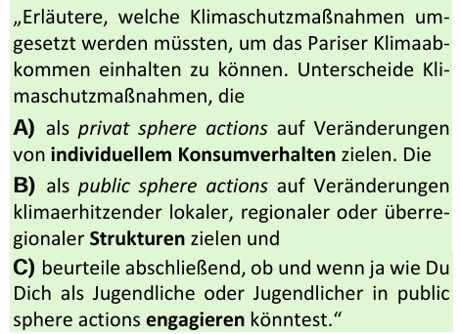
Die Referenzaufgabe nimmt public sphere actions in den Blick und konkretisiert die klimadidaktischen Prinzipien:
1. Fehlvorstellungen -> 2. Basisfakten zu Klimapolitik -> 3. Public sphere actions
Schwerpunkt der Referenzaufgabe liegt
auf public sphere actions, d.h. auf Veränderung von gesellschaftlichen Strukturen.
Notes:
Denn: … Vor welche Herausforderung stellen wir die neuen Kolleg*innen?

Slide 17
Erfahrene Lehrpersonen können die Referenzaufgabe einer Lernsequenz lösen. (Fraefel 2023)
1. Fehlvorstellungen -> 2. Basisfakten zu Klimapolitik -> 3. Public sphere actions
Welche Strukturveränderungen,
… zeigt eigentlich der Film, über den ich mit SuS sprechen will?
… werden in öffentlichen Debatten kontrovers diskutiert*?
… können von SuS durch Engagement beeinflusst
werden?
(*) und sollten deshalb von SuS „wissenschaftsfundiert beurteilt“ werden können.
Notes:
Windkraftausbau in meiner Region ja/nein?
Kohleausstieg in 2030 oder später oder früher? Atomkraftwerke abschalten oder neu bauen?
Tempolimit ja/nein?
autofreie Innenstädte ja/nein?
CO2-Steuer erhöhen?
Kernfusion fördern und auf Innovationen hoffen?
Klimageld einführen?
Wasserstoffmobilität fördern? Wärmepumpenpflicht statt neue Gasheizung?
usw.

Slide 18
1. Fehlvorstellungen -> 2. Basisfakten zu Klimapolitik -> 3. Public sphere actions
Forderungen, für die sich Jugendliche in „public sphere actions“- engagieren können (u.a. nach Prof. Schwichow (PH Heidelberg); nutzen Sie auch KI!):
…
…
…
…
… Welche p.s. actions fallen Ihnen sein?
… -“- schlägt KI vor?
…
…
…
…
Welche Strukturveränderungen,
(…)
… können von SuS (nur)
durch public sphere actions
beeinflusst werden?
Notes:
Windkraftausbau in meiner Region ja/nein?
Kohleausstieg in 2030 oder später oder früher? Atomkraftwerke abschalten oder neu bauen?
Tempolimit ja/nein?
autofreie Innenstädte ja/nein?
CO2-Steuer erhöhen?
Kernfusion fördern und auf Innovationen hoffen?
Klimageld einführen?
Wasserstoffmobilität fördern? Wärmepumpenpflicht statt neue Gasheizung?
usw.

Slide 19
1. Fehlvorstellungen -> 2. Basisfakten zu Klimapolitik -> 3. Public sphere actions
Forderungen, für die sich Jugendliche in „public sphere actions“- engagieren können (u.a. nach Prof. Schwichow (PH Heidelberg); nutzen Sie auch KI!):
Neubau von sicheren Radwegen zu unserer Schule!
Ladesäulen für Elektroauto und –räder auf dem Schulgelände!
In unserer Region sollen mehr Windkraftanlagen gebaut werden!
Unsere Schule soll durch Photovoltaikanlagen elektrifiziert werden!
Unsere Schule soll nicht mit Gas, sondern mit einer Wärmepumpe beheizt werden!
In unserer Schulkantine soll klimaschonendes Essen angeboten werden! usw.
→ Welche würden Sie am ehesten unterstützen?
Welche Strukturveränderungen,
(…)
… können von SuS (nur)
durch public sphere actions
beeinflusst werden?
Notes:
Windkraftausbau in meiner Region ja/nein?
Kohleausstieg in 2030 oder später oder früher? Atomkraftwerke abschalten oder neu bauen?
Tempolimit ja/nein?
autofreie Innenstädte ja/nein?
CO2-Steuer erhöhen?
Kernfusion fördern und auf Innovationen hoffen?
Klimageld einführen?
Wasserstoffmobilität fördern? Wärmepumpenpflicht statt neue Gasheizung?
usw.

Slide 20
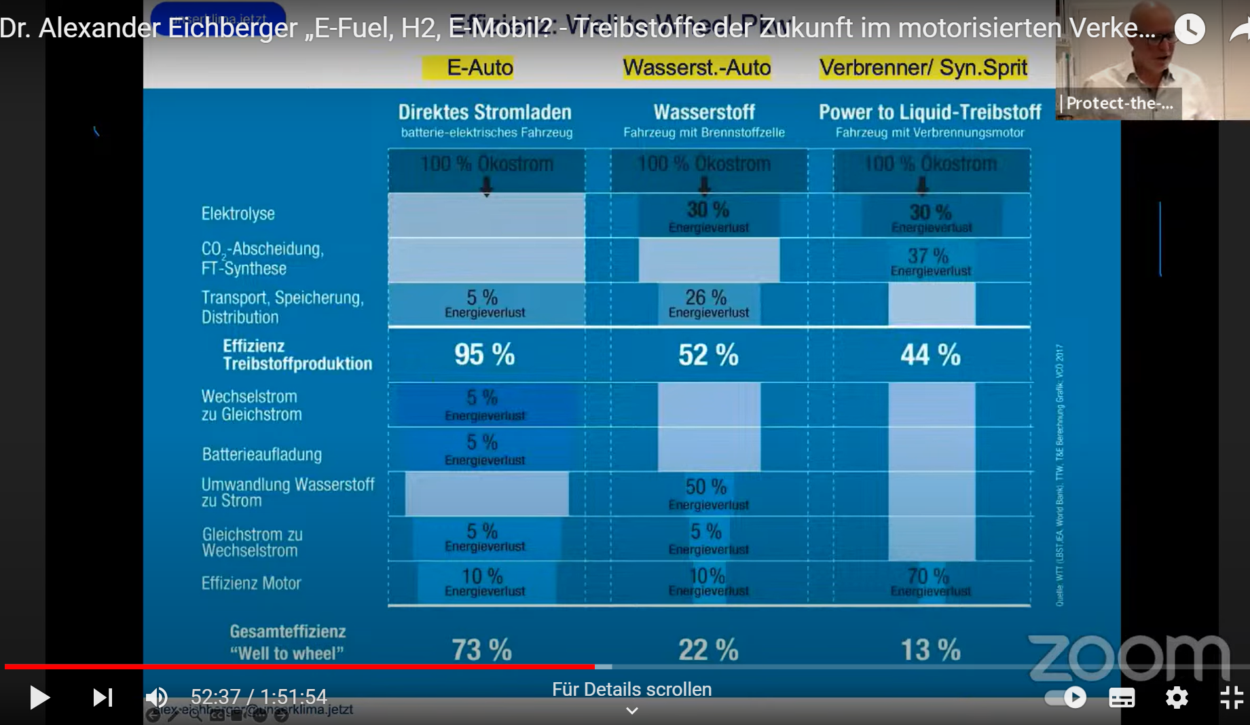
Anhang
Zurück zu
Folie 7
Notes:
Windkraftausbau in meiner Region ja/nein?
Kohleausstieg in 2030 oder später oder früher? Atomkraftwerke abschalten oder neu bauen?
Tempolimit ja/nein?
autofreie Innenstädte ja/nein?
CO2-Steuer erhöhen?
Kernfusion fördern und auf Innovationen hoffen?
Klimageld einführen?
Wasserstoffmobilität fördern? Wärmepumpenpflicht statt neue Gasheizung?
usw.

Slide 21

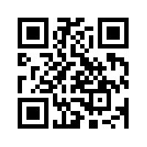
Anhang
Zurück zu Folie 7
Notes:
Windkraftausbau in meiner Region ja/nein?
Kohleausstieg in 2030 oder später oder früher? Atomkraftwerke abschalten oder neu bauen?
Tempolimit ja/nein?
autofreie Innenstädte ja/nein?
CO2-Steuer erhöhen?
Kernfusion fördern und auf Innovationen hoffen?
Klimageld einführen?
Wasserstoffmobilität fördern? Wärmepumpenpflicht statt neue Gasheizung?
usw.

Slide 22
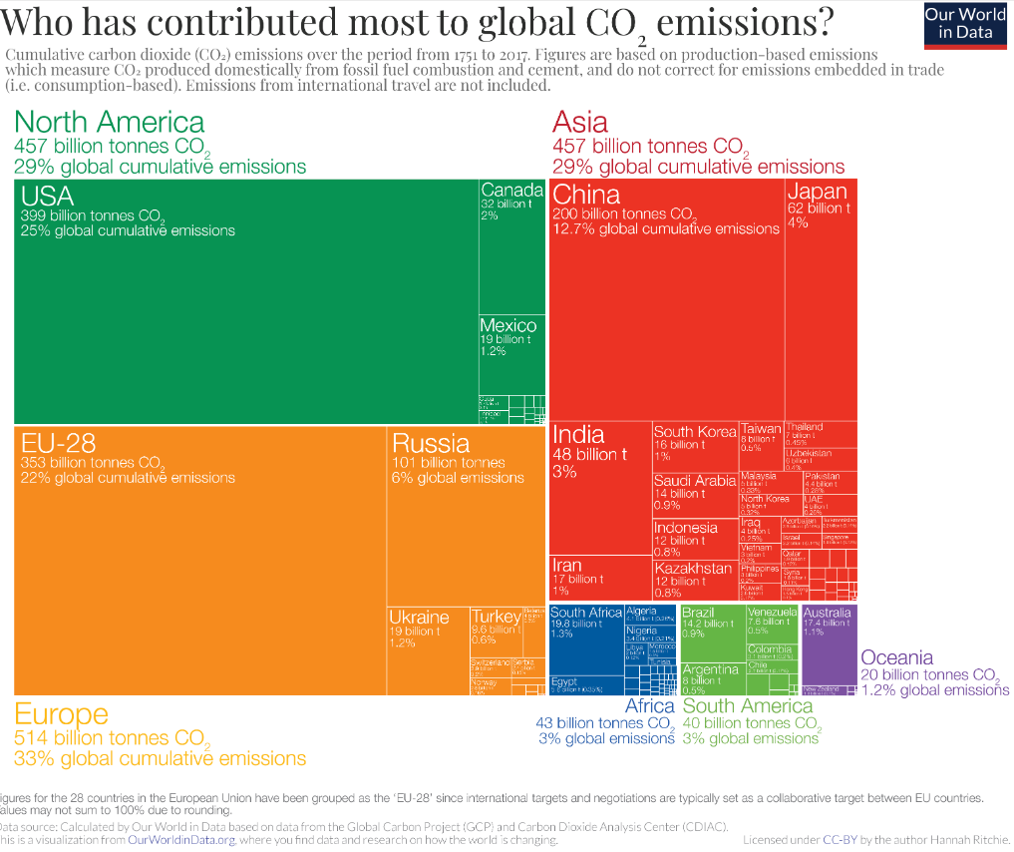
Anhang
Zurück zu Folie 6
Who has contributed most to global CO2 emissions? - Our World in Data
Notes:
Windkraftausbau in meiner Region ja/nein?
Kohleausstieg in 2030 oder später oder früher? Atomkraftwerke abschalten oder neu bauen?
Tempolimit ja/nein?
autofreie Innenstädte ja/nein?
CO2-Steuer erhöhen?
Kernfusion fördern und auf Innovationen hoffen?
Klimageld einführen?
Wasserstoffmobilität fördern? Wärmepumpenpflicht statt neue Gasheizung?
usw.

Slide 23
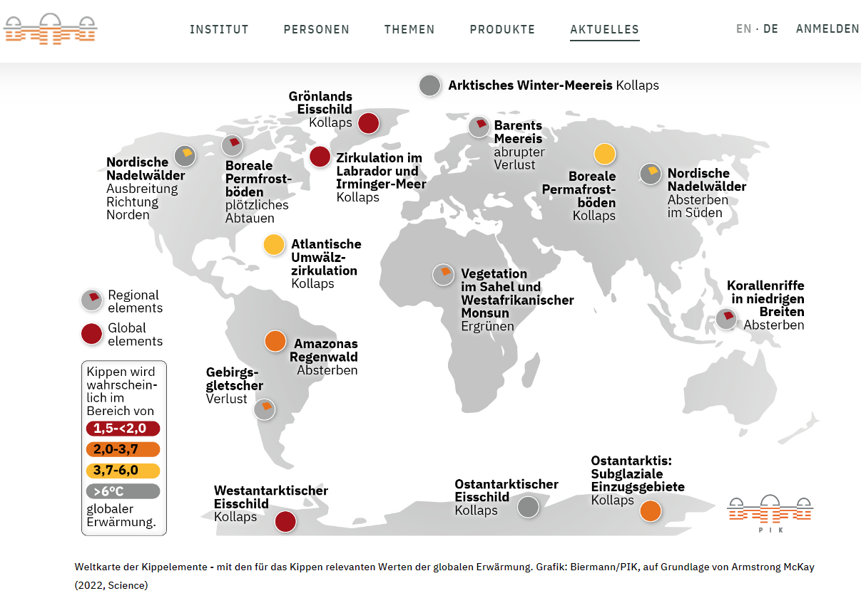
Anhang
Risiko des Überschreitens mehrerer Klima-Kipppunkte steigt bei einer globalen Erwärmung von mehr als 1,5°C — Potsdam-Institut für Klimafolgenforschung (pik-potsdam.de)
Zurück zu Folie 5
Notes:
Windkraftausbau in meiner Region ja/nein?
Kohleausstieg in 2030 oder später oder früher? Atomkraftwerke abschalten oder neu bauen?
Tempolimit ja/nein?
autofreie Innenstädte ja/nein?
CO2-Steuer erhöhen?
Kernfusion fördern und auf Innovationen hoffen?
Klimageld einführen?
Wasserstoffmobilität fördern? Wärmepumpenpflicht statt neue Gasheizung?
usw.

Slide 24
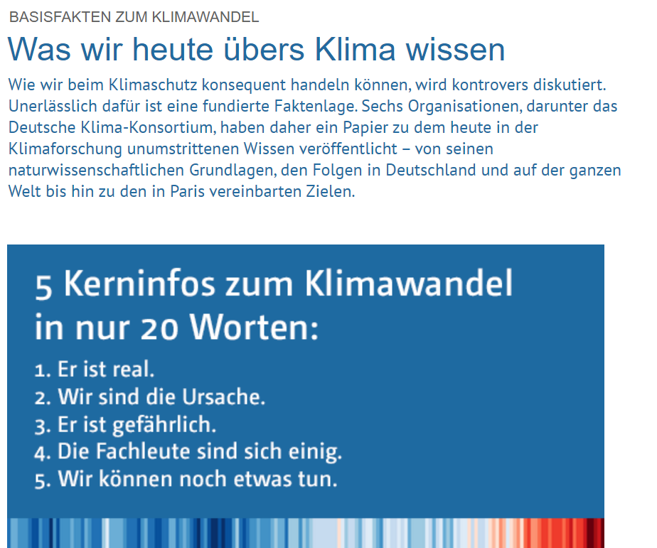

Anhang
Klima-Fakten | Deutsches Klima Konsortium (deutsches-klima-konsortium.de)
Zurück zu Folie 3
Zurück zu Folie 4
Notes:
Windkraftausbau in meiner Region ja/nein?
Kohleausstieg in 2030 oder später oder früher? Atomkraftwerke abschalten oder neu bauen?
Tempolimit ja/nein?
autofreie Innenstädte ja/nein?
CO2-Steuer erhöhen?
Kernfusion fördern und auf Innovationen hoffen?
Klimageld einführen?
Wasserstoffmobilität fördern? Wärmepumpenpflicht statt neue Gasheizung?
usw.

Slide 25
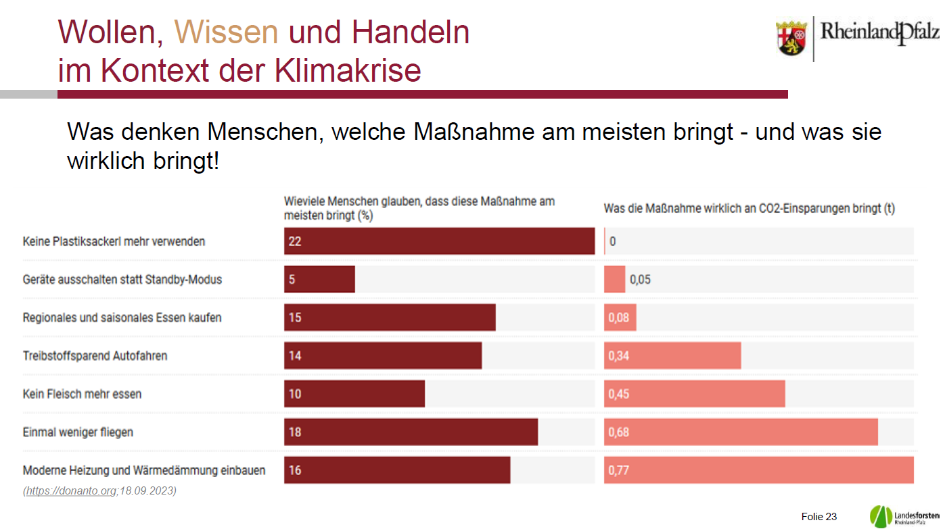
Anhang
Zurück
Notes:
Windkraftausbau in meiner Region ja/nein?
Kohleausstieg in 2030 oder später oder früher? Atomkraftwerke abschalten oder neu bauen?
Tempolimit ja/nein?
autofreie Innenstädte ja/nein?
CO2-Steuer erhöhen?
Kernfusion fördern und auf Innovationen hoffen?
Klimageld einführen?
Wasserstoffmobilität fördern? Wärmepumpenpflicht statt neue Gasheizung?
usw.

Slide 26
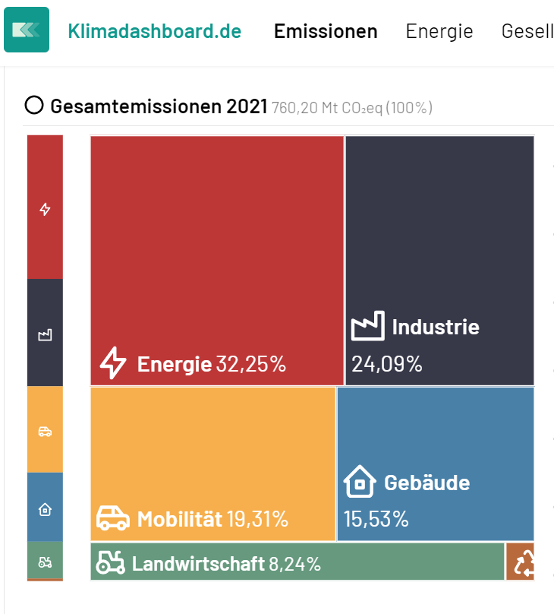
Anhang
Zurück
Notes:
Windkraftausbau in meiner Region ja/nein?
Kohleausstieg in 2030 oder später oder früher? Atomkraftwerke abschalten oder neu bauen?
Tempolimit ja/nein?
autofreie Innenstädte ja/nein?
CO2-Steuer erhöhen?
Kernfusion fördern und auf Innovationen hoffen?
Klimageld einführen?
Wasserstoffmobilität fördern? Wärmepumpenpflicht statt neue Gasheizung?
usw.

Slide 27
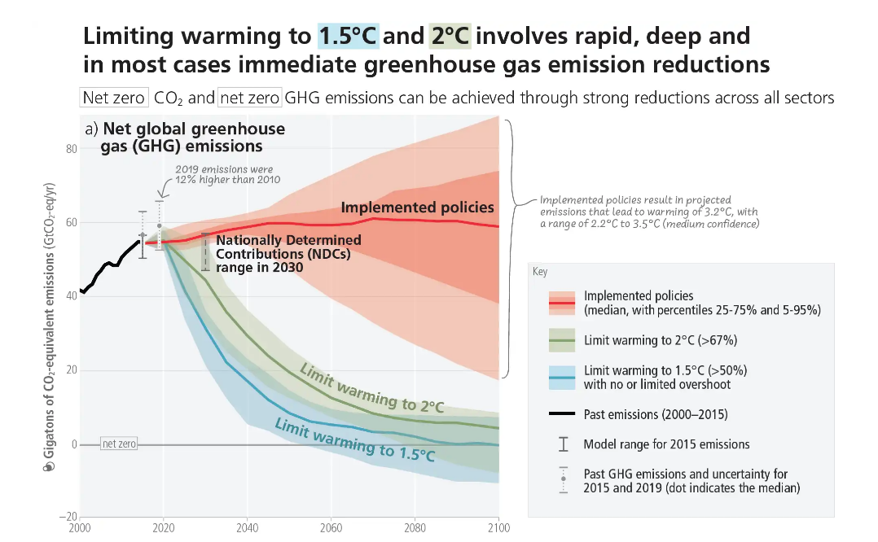
Anhang
Zurück
Notes:
Windkraftausbau in meiner Region ja/nein?
Kohleausstieg in 2030 oder später oder früher? Atomkraftwerke abschalten oder neu bauen?
Tempolimit ja/nein?
autofreie Innenstädte ja/nein?
CO2-Steuer erhöhen?
Kernfusion fördern und auf Innovationen hoffen?
Klimageld einführen?
Wasserstoffmobilität fördern? Wärmepumpenpflicht statt neue Gasheizung?
usw.

Slide 28

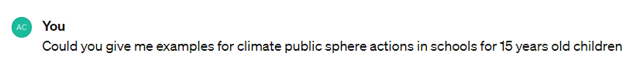
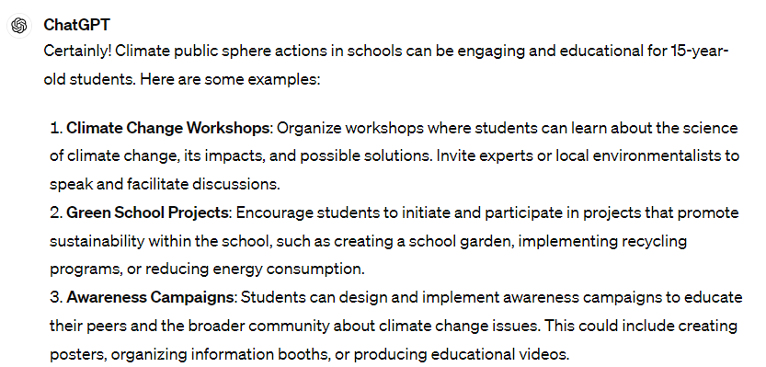
Nutzen Sie KI bei der Planung!
Zurück
Notes:
Windkraftausbau in meiner Region ja/nein?
Kohleausstieg in 2030 oder später oder früher? Atomkraftwerke abschalten oder neu bauen?
Tempolimit ja/nein?
autofreie Innenstädte ja/nein?
CO2-Steuer erhöhen?
Kernfusion fördern und auf Innovationen hoffen?
Klimageld einführen?
Wasserstoffmobilität fördern? Wärmepumpenpflicht statt neue Gasheizung?
usw.

Slide 29
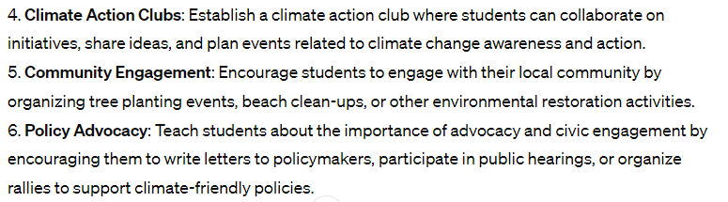
Nutzen Sie KI bei der Planung!
Zurück
Notes:
Windkraftausbau in meiner Region ja/nein?
Kohleausstieg in 2030 oder später oder früher? Atomkraftwerke abschalten oder neu bauen?
Tempolimit ja/nein?
autofreie Innenstädte ja/nein?
CO2-Steuer erhöhen?
Kernfusion fördern und auf Innovationen hoffen?
Klimageld einführen?
Wasserstoffmobilität fördern? Wärmepumpenpflicht statt neue Gasheizung?
usw.

Slide 30
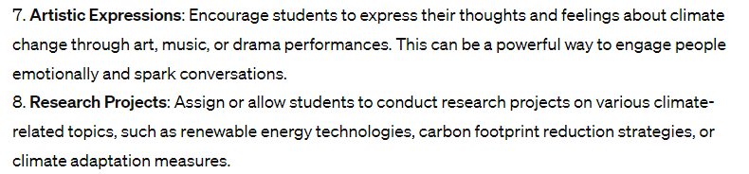
Nutzen Sie KI bei der Planung!
Zurück
Notes:
Windkraftausbau in meiner Region ja/nein?
Kohleausstieg in 2030 oder später oder früher? Atomkraftwerke abschalten oder neu bauen?
Tempolimit ja/nein?
autofreie Innenstädte ja/nein?
CO2-Steuer erhöhen?
Kernfusion fördern und auf Innovationen hoffen?
Klimageld einführen?
Wasserstoffmobilität fördern? Wärmepumpenpflicht statt neue Gasheizung?
usw.

Slide 31
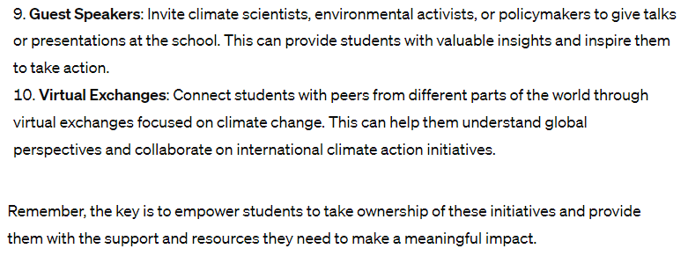
Nutzen Sie KI bei der Planung!
Zurück
Notes:
Windkraftausbau in meiner Region ja/nein?
Kohleausstieg in 2030 oder später oder früher? Atomkraftwerke abschalten oder neu bauen?
Tempolimit ja/nein?
autofreie Innenstädte ja/nein?
CO2-Steuer erhöhen?
Kernfusion fördern und auf Innovationen hoffen?
Klimageld einführen?
Wasserstoffmobilität fördern? Wärmepumpenpflicht statt neue Gasheizung?
usw.

Slide 32
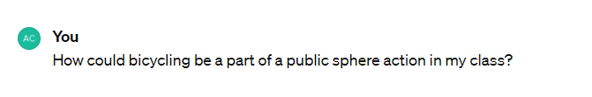
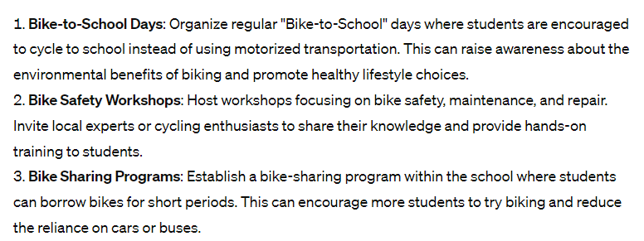
Nutzen Sie KI bei der Planung!
Zurück
Notes:
Windkraftausbau in meiner Region ja/nein?
Kohleausstieg in 2030 oder später oder früher? Atomkraftwerke abschalten oder neu bauen?
Tempolimit ja/nein?
autofreie Innenstädte ja/nein?
CO2-Steuer erhöhen?
Kernfusion fördern und auf Innovationen hoffen?
Klimageld einführen?
Wasserstoffmobilität fördern? Wärmepumpenpflicht statt neue Gasheizung?
usw.

Slide 33
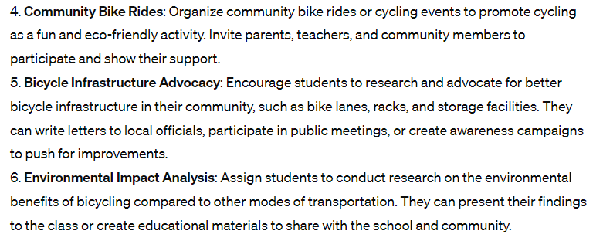
Nutzen Sie KI bei der Planung!
Zurück
Notes:
Windkraftausbau in meiner Region ja/nein?
Kohleausstieg in 2030 oder später oder früher? Atomkraftwerke abschalten oder neu bauen?
Tempolimit ja/nein?
autofreie Innenstädte ja/nein?
CO2-Steuer erhöhen?
Kernfusion fördern und auf Innovationen hoffen?
Klimageld einführen?
Wasserstoffmobilität fördern? Wärmepumpenpflicht statt neue Gasheizung?
usw.

Slide 34
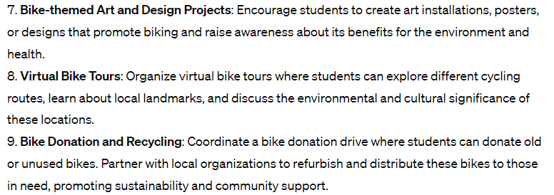
Nutzen Sie KI bei der Planung!
Zurück
Notes:
Windkraftausbau in meiner Region ja/nein?
Kohleausstieg in 2030 oder später oder früher? Atomkraftwerke abschalten oder neu bauen?
Tempolimit ja/nein?
autofreie Innenstädte ja/nein?
CO2-Steuer erhöhen?
Kernfusion fördern und auf Innovationen hoffen?
Klimageld einführen?
Wasserstoffmobilität fördern? Wärmepumpenpflicht statt neue Gasheizung?
usw.

Slide 35
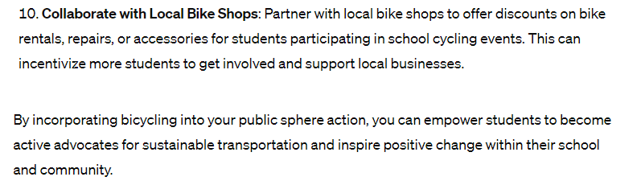
Nutzen Sie KI bei der Planung!
Zurück
Notes:
Windkraftausbau in meiner Region ja/nein?
Kohleausstieg in 2030 oder später oder früher? Atomkraftwerke abschalten oder neu bauen?
Tempolimit ja/nein?
autofreie Innenstädte ja/nein?
CO2-Steuer erhöhen?
Kernfusion fördern und auf Innovationen hoffen?
Klimageld einführen?
Wasserstoffmobilität fördern? Wärmepumpenpflicht statt neue Gasheizung?
usw.

Slide 36
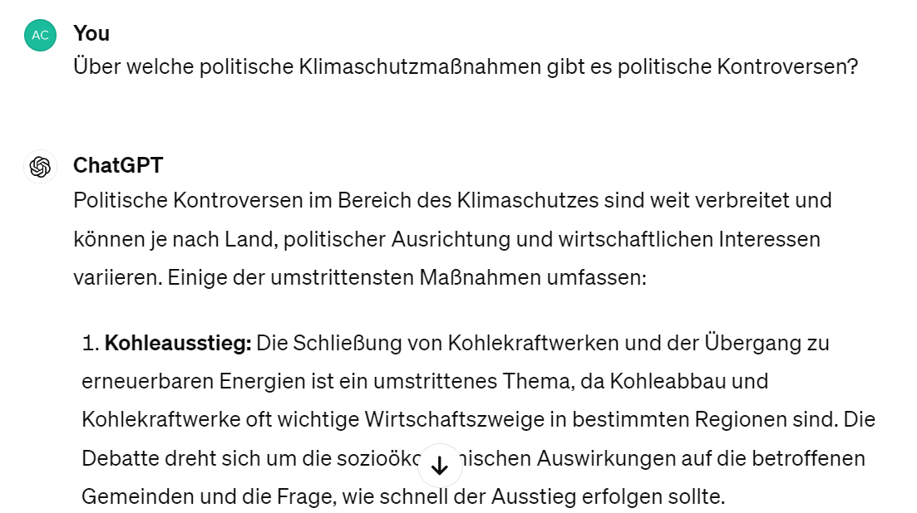
Nutzen Sie KI bei der Planung!
Zurück
Notes:
Windkraftausbau in meiner Region ja/nein?
Kohleausstieg in 2030 oder später oder früher? Atomkraftwerke abschalten oder neu bauen?
Tempolimit ja/nein?
autofreie Innenstädte ja/nein?
CO2-Steuer erhöhen?
Kernfusion fördern und auf Innovationen hoffen?
Klimageld einführen?
Wasserstoffmobilität fördern? Wärmepumpenpflicht statt neue Gasheizung?
usw.

Slide 37
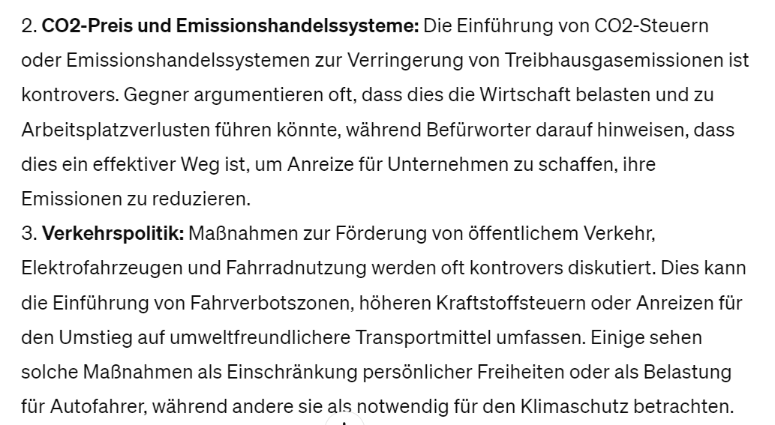
Nutzen Sie KI bei der Planung!
Zurück
Notes:
Windkraftausbau in meiner Region ja/nein?
Kohleausstieg in 2030 oder später oder früher? Atomkraftwerke abschalten oder neu bauen?
Tempolimit ja/nein?
autofreie Innenstädte ja/nein?
CO2-Steuer erhöhen?
Kernfusion fördern und auf Innovationen hoffen?
Klimageld einführen?
Wasserstoffmobilität fördern? Wärmepumpenpflicht statt neue Gasheizung?
usw.

Slide 38
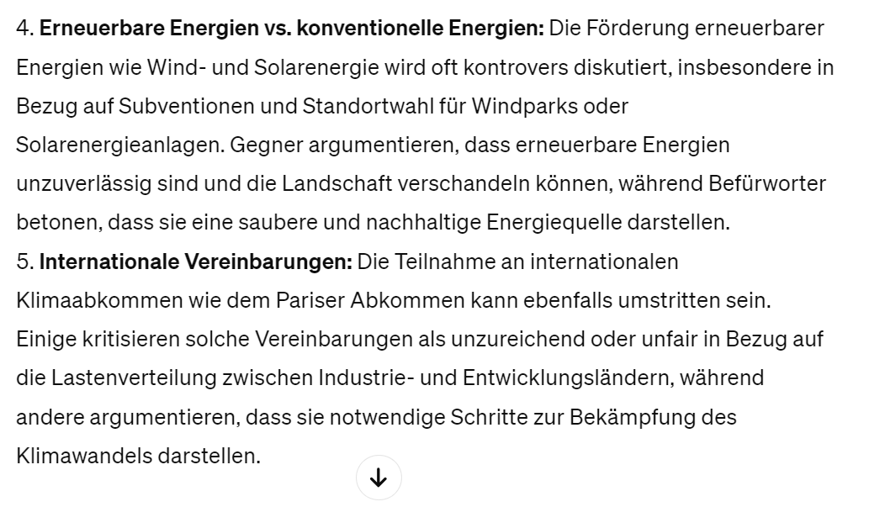
Nutzen Sie KI bei der Planung!
Zurück
Notes:
Windkraftausbau in meiner Region ja/nein?
Kohleausstieg in 2030 oder später oder früher? Atomkraftwerke abschalten oder neu bauen?
Tempolimit ja/nein?
autofreie Innenstädte ja/nein?
CO2-Steuer erhöhen?
Kernfusion fördern und auf Innovationen hoffen?
Klimageld einführen?
Wasserstoffmobilität fördern? Wärmepumpenpflicht statt neue Gasheizung?
usw.

